Slide 1

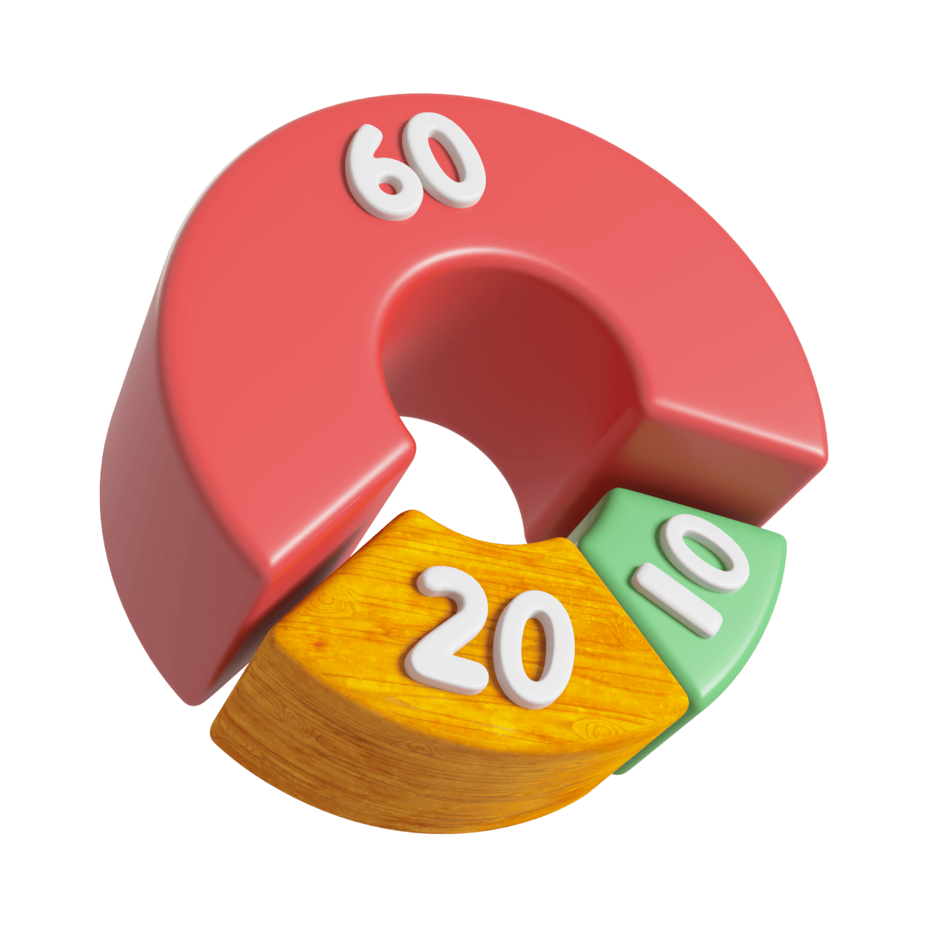
Середнє арифметичне. Середнє значення величин
5 клас

Slide 2

Що таке середнє арифметичне?
Уявімо, що у школі вас попросили розповісти про ваше оточення, а саме про середній вік усіх ваших друзів.
Ви маєте 4 подруги по 9 років та 6 подруг по 10 років. Середнім віком всіх друзів вважатиметься сума років, поділена на кількість друзів, а саме число 9,6 років. Чи значить це, що кожному з ваших друзів по 9,6 років? Авжеж ні, це лише середнє число серед усіх значень.
Отже, середнє арифметичне – це частка від ділення суми усіх чисел на кількість доданків.
Тобто, щоб знайти середнє арифметичне, вам необхідно отримати суму усіх значень, і поділити на кількість цих значень.

Slide 3
Середнє значення величин
Якщо мова йде про середнє значення, то це число, що характеризує середнє значення певної величини, про яку йдеться в задачі.
Наприклад, з пункту А до пункту В автомобіль має проїхати 200 км за 4 години. Якщо ми поділимо відстань на час мандрівки, то отримаємо 50 км/год – це середнє значення швидкості для даного авто.
Тобто, основним об’єктом для середнього значення величин є міра чогось, що ми використовуємо в повсякденному житті(г, кг, км, см, дм..).

Slide 4


Приклади задач
Задача 1.
За контрольну з математики 6 учнів в класі отримали 10 балів, 3 учні 12 балів, 7 учнів отримали 9 балів, а 4 учні отримали всього 7 балів. Який середній бал за контрольну з математики серед учнів цього класу?
Розв’язання:
Для того, щоб знайти середнє арифметичне, нам необхідно отримати загальну кількість учнів та суму всіх балів.
Тепер нам необхідно кількість всіх балів поділити на кількість всіх учнів в класі. Отримуємо число 9,35. Отже, середній бал за контрольну з математики серед учнів класу становить 9,35 балів.

Slide 5


.
Задача 2:
Автобус першу половину шляху їхав 2 години зі швидкістю 68 км/год, а інші 2 години зі швидкістю 80 км/год. Яка середня швидкість руху автобуса?
Розв’язання:
Спочатку необхідно знайти скільки км автобус рухався першу половину шляху.
Далі визначаємо, скільки км автобус їхав іншу половину шляху.
Знаходимо довжину всього шляху.
Оскільки загальний час руху становить 4 години, то знаходимо середню швидкість автобуса.
Відповідь: отже, середня швидкість руху автобуса становить 74 км/год.

Slide 6
Самостійна робота
Спробуйте розв’язати дані задачі самостійно
Знайдіть середнє арифметичне чисел: 12; 1,5; 6,8; 24; 13,5.
Автомобіль їхав з міста до села. Спочатку він рухався 4 години зі швидкістю 70 км/год, а далі 1 годину зі швидкістю 55,5 км/год. Знайдіть середню швидкість протягом шляху.
Серед учнів школи склали анкетування. В опитуванні взяли участь 12 дітей віком 14 років, 7 дітей віком 10 років та 5 дітей віком 11 років. Який середній вік серед усіх опитаних?
Середнє арифметичне чисел х та 6,5 дорівнює 22. Знайдіть х.
Протягом дня Аліна вимірювала температуру тіла. Усі заміри за день становлять 36,6 °С , 37,2 °С ,36,4 °С , 38,1 °С, 37,7 °С. Яка середня температура тіла за день була у Аліни?

Slide 7
Самоперевірка
Задача 1: Уся сума чисел становить 57,8, а сер.арифметичне становить 11,56.
Задача 2: Враховуючи, що увесь шлях становить 335,5 км, то за 5 годин шляху середня швидкість автомобіля становитиме 67,1 км/год.
Задача 3: Щоб знайти середній вік опитуваних, необхідно загальний вік(293) поділити на кількість опитуваних(24). Отримуємо середній вік 12,2 роки.
Задача 4: Згідно пропорції, отримуємо рівняння х+6,5=44, х= 37,5.
Задача 5: Щоб знайти середню температуру тіла, необхідно всі показники температури(186) поділити на кількість вимірів(5). Отримуємо 37,2 градуси.

Slide 8
Скільки задач ви правильно розв’язали?
Оціни свій рівень знань за шкалою від 1 до 10:
Усі задачі правильні ─ 10 балів
Правильні чотири з п’яти вправ ─ 7-9 балів
Правильні дві-три задачі з п’яти ─ 4-6 балів
Жодної правильної вправи ─ 0-3 балів

